Slide 1
Chapter 4: The Design of ERP Experiments Part 1
Clara Rhee

Slide 2
Strategies for Avoiding Ambiguities in Interpreting ERP Components

Slide 3
Strategy 1: Focus on a Single Component
Focus on only one or perhaps two ERP components, trying to keep all other components from varying across conditions
Operational Definition: ”A source of controlled, observable variability” (Donchin, Ritter, & McCallum, 1978)
Conceptual Definition: ”Generated in a given neuroanatomical module when a specific computational operation is performed” (Luck)
Precise manipulation that cause only a single computational operation in a single neuroanatomical module to vary across conditions
“ Fishing expedition”
Factorial experimental design
Notes:
첫번째 strategy는 한개 혹은 두개의 컴포넌트에 집중하는것.
Donchin은 component를 a source of controlled, observable variability라고 하였고, luck은 sth that is generated in a given neuroanatomical module when a specific computational operation is performed라고 하였음.
실험을 잘 디자인한다면 한개의 neuroanatomical module에서 관찰되는 한개의 computational operation을 찾아낼 수 있음.
가장 복잡하고 해석하기 힘들고 downright ugly result는 전에 사용했던 behavioral paraidgm을 가져다가 EEG를 측정하며 진행하는 것.
이런 “fishing expedition”은 아무도 ERP를 측정하지않았던 실험을 진행하려고 할때는 유용적일수 있음.
이런식으로 실험을 진행하면 condition에 따라 component들이 다른것을 볼 수 있을 것이고 이런 결과에서는 strong conclusion을 도출하기가 힘들다.
But 이런 실험은 좀더 focused되어있는 실험에 대한 아이디어를 얻기에 좋을 수 있다. 따라서 이러한 실험은 파일럿이나 multi-study experiment에서 study1으로 쓰일 수 있다.
어떨땐 factorial experimental design이 쓰이기도 함.
한 factor가 한개의 component를 isolate하고 다른 factor가 다른 component를 isolate하는 방식으로 쓰임.

Slide 4
Strategy 2: Focus on Large Components
When possible, it is helpful to study large components
Relatively insensitive to distortions from the other components
Notes:
가능하면 P3나 N400같은 큰 컴포넌트에 집중하는 것이 유용하다.
컴포넌트가 크면 관찰된 ERP waveform을 dominate해서 다른 컴포넌트에 의해 영향을 덜 받는다.
내가 보고자하는 process에 따라서 작은 component를 봐야할때가 있기때문에 항상 큰 컴포넌트에 집중할수는 없음. 하지만 P3나 N400을 이용해서 질문을 대답할 수 있는 clever and nonobvious way를 찾을 수도 있음.

Slide 5
Strategy 3: Hijack Useful Components from Other Domains
Use ERP component that is not obviously related to the topic of the experiment
Examples
Language-related N400 to examine the role of attention in perceptual vs. postperceptual processing
Use N400 to determine the stage of processing at which a specific visual making operates
LRP used to address the nature of perception without awareness

Slide 6
Strategy 4: Use Well-Studied Experimental Manipulations
Helpful to examine well-characterized ERP component under conditions that are as similar as possible to conditions in which that component has previously been studied
Discovery of N400
Manipulations
P3 – target probability
N400 – Semantic/associative relatedness
N2pc & CDA – Stimulus location
LRP – Response hand
Notes:
잘 밝혀진 특정 ERP 컴포넌트가 잘 드러났던 실험과 가능한 비슷한 조건에서 해당 ERP 컴포넌트를 살펴보는 것이 효과적.
예시로, Marta Kutas가 언어패러다임에서 P3와 “surprise value”를 살펴보았을 때, surpris를 만들기 위해 semantic mismatch를 사용했음.
근데 이때 N400을 발견하게 됨.
이건 P3를 elicit하는 예전 실험들과 Kutas의 실험이 비슷했기 때문에 P3 amplitude의 감소가 아닌 새로운 negative component를 발견할 수 있었던것.
따라서 왜 해당 컴포넌트가 나타나는지 밝혀진 연구들에 따라 다음과 같이 manipulate 할 수 있다.

Slide 7
Strategy 5: Use Difference Waves
Count noun, related to context word (plate … cup)
Mass noun, related to context word (rain … water)
Count noun, unrelated to context word (sock … cup)
Mass noun, unrelated to context word (garbage … water)
Difference waves = preceded by semantically related context word – same word preceded by semantically unrelated context word
Limitations
May contain more than one ERP component
Sensitive to interaction btw the variable of interest and factor that is varied to create the difference waves
Notes:
네가지 컨디션을 사용해서 N400을 isolate할 수 있음.
관련있는 단어 다음에 타겟이 나왔을 때의 wave와 관련없는 단어 다음에 같은 단어가 나왔을 때의 wave를 빼서 difference wave를 만들면 다른 컴포넌트를 제외할 수 있음.
이 때 N400이 크게 나타나고 (다른 컴포넌트는 word mismatch의 영향을 안받기 때문에) mass noun일 때보다 count noun일때 더 큰 것을 볼 수 있음.
Difference wave를 보는 것은 몇가지 limitation이 있는데, 첫번째는 difference wave가 한 개의 컴포넌트보다 많은 컴포넌트를 포함할 수 있다는 점이다.
그러나 raw ERP waveform보다는 훨씬 낫다.
두번째는, 보고자 하는 변수(mass and count nouns)와 difference wave를 만들기 위해 사용된 factor (related and unrelated pairs)사이의 상호작용에 민감하다는 것.
따라서 difference wave는 특정 ERP 컴포넌트를 isolate하는데에는 효과적이지만 결과를 해석할 때 주의해야한다.

Slide 8
Strategy 6: Focus on Components That Are Easy to Isolate
Not just any manipulation or any difference wave will do
Use one manipulation to isolate the component and then factorially combine this manipulation with another manipulation (how this component varies across conditions)
Lateralized readiness potential (LRP)
N2pc
Notes:
Well-studied manipulation and difference waves를 이용해 비교적 쉽게 isolate할 수 있는 컴포넌트에 집중을 하는 것이 좋다.
하지만 이 때 아무 manipulation이나 difference wave를 이용한다고 되는 건 아니다.
예를 들어 easy condition vs. difficult condition을 이용해 difference wave를 본다면 이건 많은 컴포넌트들과 easy vs difficult의 많은 process를 나타내기 때문에 그다지 유용하지않다.
어떤 컴포넌트들은 쉽게 isolate 할수 있는데 한 manipulation을 통해 컴포넌트를 isolate하고 해당 컴포넌트에 영향을 주는 컨디션을 사용한 다른 manipulation을 이용하면 쉽게 컴포넌트를 isolate할수 있다.
예시로 LRP를 보면, respons에 contralateral hemispher과 ipsilateral hemispher의 차이를 계산하면 contralateral하지않은 다른 brain respons를 제외할 수 있다. 그리고 respons의 방향을 결정하기 전의 brain activit를 response time을 사용해서 제외할 수 있다.
다른 예시로 N2pc의 경우, 자극이 왼쪽 혹은 오른쪽에 제시되었을 때 contra-ipsi difference를 본다.
이 difference는 다른 manipulation이나 group comparison과도 쉽게 combine해서 사용할 수 있다.

Slide 9
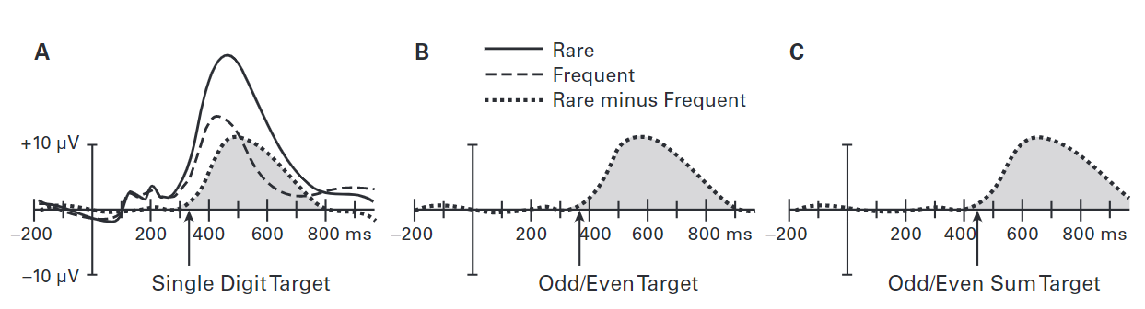
Strategy 7: Use a Component to Study the Processes That precede It
The occurrence of a difference between conditions logically entails that certain processes must have already occurred
Manipulation of interest + another manipulation
Notes:
컨디션에 따라 waveform의 차이가 나타났다는 것은 특정 process들이 이미 일어났을 것이라는 것을 뜻한다.
예시로, P3는 frequent categor보다 rare category에서 크게 나타나는데, 이 amplitude의 차이는 뇌가 해당 자극이 어떤 카테고리에 속하는지 결정하기전까지는 나타나지않는다.
따라서 두 카테고리의 차이가 있다는 것은 뇌가 자극이 rare 나 frequent에 속하는 것으로 결정을 했고 categorization이 differnece가 0uV를 초과하기전에 시작되었다고 볼 수 있다.
P3자체는 categorization process를 나타내지않고 categorization이 P3가 나타나기전 necessary precondition임을 알 수 있다.
숫자가 random varying time interval로 제시되고 타겟이 나타났을 때 한 key를 누르고, nontarget일 때 다른 key를 누르라고 함.
Single-digit conditio에서는 3이 타겟이었고 나머지는 nontarget. Difference wave는 뇌가 현자극이 타겟인지 아닌지를 판단하기 시작하기전까지는 0uv를 넘을 수 없다.
따라서 difference wave의 onset은 뇌가 숫자를 classif하기 위해 필요한 시간의 upper bound라고 볼 수 있다.
A에서 화살표는 onset을 나타내고 이 onset은 1uv를 넘었을때로 정의한다.
Odd/even conditio에서는 숫자가 odd인지 even인지 판단하는데에 얼마나 더 많은 시간이 필요한지를 보기위해 진행되었다.
Odd digit이 타겟, even이 nontarget.
뇌가 짝수인지 홀수인지 판단하는데에 specific digit을 identify하는 것보다 아마도 오래 걸릴 것이기 때문에 자극이 rare인지 frequent인지 판단하는데에 더 오래걸릴 것이다.
따라서 difference wave의 onset은 더 늦을 것이다. 이 onset의 차이는 홀/짝을 결정하는데 걸리는 시간이다.
Odd/even sum condition에서는 현재 자극과 그 전 자극의 합이 odd/even을 결정하는 것인데 odd가 10%, 나머지가 90%였다.
이 과정은 더 오래걸릴것이며 onset은 더 늦을 것이다. 이 onset의 차이는 두 숫자를 합치는데 걸리는 시간을 나타낸다.
이 때 왜 rare/frequent manipulatio을 사용했는지 이해가 안갈 수 있다. 이 이유는 둘다 50/50라면 difference wave는 flat하기때문에 onset을 알 수 없기 때문이다.
그리고 difference wave가 아닌 각각의 wave를 살폈다면 specific proces를 isolat할 수 없다.
이건 하나의 “trick” when designing ERP experiments 인데, manipulation of interest (odd/even)과 다른 manipulation (rare/frequent)를 합쳐서 관심있는 manipulation이 각기 다른 ERP를 보이도록 하는것이다.
그러나 이때 confound가 있지않도록 잘 balanc해야한다.
여기서 또 기억해야 할점은 P3이 숫자의 카테고리를 결정하는 proces를 나타내는 것이 아닌 consequenc를 나타낸다는 점이다. 이게 strategy 7의 의미이다.

Slide 10
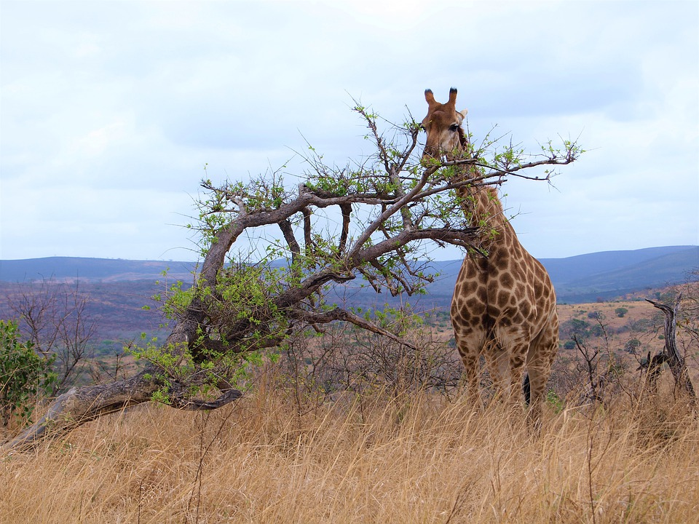

Strategy 8: Component-Independent Experimental Designs
Thorpe, Fize, & Marlot (1996)
Notes:
Thorpe, Fize, & Marlot의 1996년 연구에서 visual system이 objec의 abstract class를 얼마나 빨리 구별할 수 있는지를 살펴보았다.
참여자에게 사진을 보여주었는데 한장은 동물이 있는것, 한장은 없는 것 이렇게 두세트를 보여주고 ERP를 측정했다.
두 사진은 ERP가 150ms까지는 같았는데 이때부터 diverg했다. 이 결과는 뇌가 동물의 존재를 150ms전에 detect할 수 있음을 나타낸다. 이 차이는 N1의 range안에서 일어나기는 했지만 N1의 amplitude가 변화했는지는 상관이 없고 효과가 나타난 시간만 중요하다. 이는 component-independent design으로 결론은 어느 컴포넌트가 영향을 받았는지와 관련이 없다.
Strategy 7에 나온 컴포넌트 전의 process 를 살펴보는 연구들은 다수가 component-independent experimental design을 사용한다.

